Slide 1


PLANIFICACION DEL PROYECTO
Autores:
Clever Johann Machaca Asto
Cutimbo Jibaja Daniel Alberto
Nina Aragon Enzo Josue
Lean Canvas & definición del proyecto

Slide 2
Objetivos
OBJETIVO GENERAL
Creación de una Aplicación Web que automatice los procesos de La Lavandería UTP, con el fin de mejorar los tiempos de atención al cliente, aumentar los clientes e incrementar las ventas de la Lavandería UTP. Además, la aplicación permitirá monitorear el pedido realizado por el cliente.
OBJETIVOS ESPECÍFICOS
Diseñar y plantear la optimización en los procesos del negocio de pedidos.
Permitir visualizar al cliente el seguimiento de su pedido.
Construir una aplicación web amigable con el usuario.

Slide 3
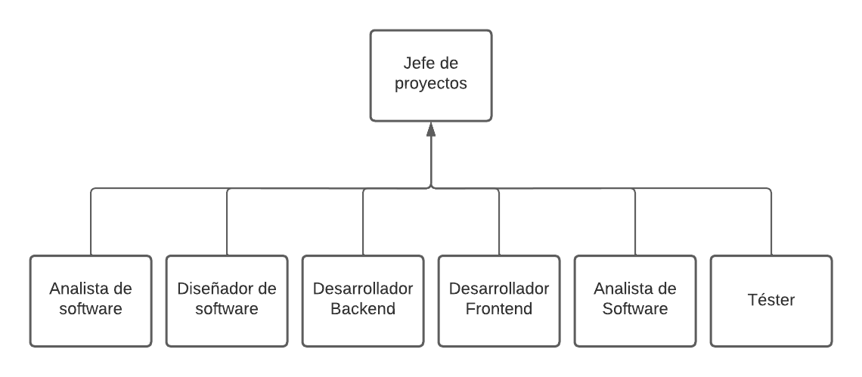
Organigrama

Slide 4

Jefe de proyecto
Es la persona que gestiona el buen funcionamiento del proyecto, quien controla y administra los recursos (tanto personales como económicos) con el fin de cumplir el plan y el objetivo definido. Se encargan de que todo funcione según lo establecido, resolver desviaciones en el plan, y hacer que los diferentes equipos del proyecto se sincronicen y trabajen juntos (distribución de tareas, flujo de actividades, tareas administrativas, contrato con el cliente, dirección y control). Además, es la cara visible frente al cliente, quien le informa de los avances y el estado del proyecto. Su misión es cumplir con las expectativas del cliente.

Slide 5

Diseñador de software
Es el encargado de generar el diseño del sistema. Entre sus funciones está:
Generar el diseño arquitectónico y diseño detallado del sistema, basándose en los requisitos.
Generar prototipos rápidos del sistema (con analistas y programadores) para chequear los requisitos.
Generar el documento de diseño arquitectónico de software, y mantenerlo actualizado durante el proyecto.

Slide 6
Desarrollador
Backend
Hace toda la lógica del lado del servidor, toda la seguridad está en esta parte; si tú haces seguridad en el lado del cliente, una persona con relativos conocimientos de programación podría modificar esa validación desde el inspector del navegador, por eso también se agrega validación del lado del servidor y es muchísimo más segura. El programador Backend también se encarga de comunicarse con las bases de datos, para recuperar la información que luego se le enviará al Frontend.
Frontend
Se encarga de desarrollar toda la lógica del lado del cliente. Aunque usualmente el Frontend deja para el web Designer los colores, tipografías márgenes, etc. Muchas veces también cumple con este rol, como dije antes, depende mucho del presupuesto.

Slide 7

Analista de software
Es la persona o personas con el suficiente conocimiento técnico del producto o servicio como para buscar su aplicación técnica a las necesidades del cliente. Tiene como misión crear, durante todo el proceso de desarrollo, la documentación que recoge los requisitos (junto con el analista de software), y será él quien centralice las decisiones técnicas sobre los problemas que irán surgiendo, asegurar la calidad, y mejorar continuamente la arquitectura.

Slide 8

Téster
Se encargará de asegurar que los requisitos definidos por el arquitecto de software se cumplen en la implementación del producto o servicio realizada por los desarrolladores y/o programadores. Para ello, será responsable de aplicar diferentes métodos de testeo junto a los programadores. Informará de todos los errores encontrados durante la fase de pruebas.

Slide 9
Roles
Miembro del Equipo | Rol o Roles del Equipo
Clever Johann, Machaca Asto | Desarrollador, Téster, Analista de Software.
Cutimbo Jibaja, Daniel Alberto | Desarrollador, Téster, Jefe de Proyecto
Nina Aragon, Enzo Josue | Desarrollador, Téster, Diseñador de Software.

Slide 10
Recursos y presupuesto
Código | Categoría | Recurso | Cantidad | Costo unitario | Costo Total
I-001 | Inmueble | Mesas | 03 | S/. 200 | S/. 600
I-002 | Inmueble | Sillas | 03 | S/. 150 | S/. 450
H-001 | Hardware | Laptop | 03 | S/. 2500 | S/. 7500
H-002 | Hardware | Impresora Plotter | 01 | S/. 1200 | S/. 1200
H-003 | Hardware | Servidor Web | 01 | S/. 1500 | S/. 1500
L-004 | Licencias | Windows 10 - OEM | 03 | S/. 45 | S/. 135
L-002 | Licencias | Dominio Web | 01 | S/. 67 | S/. 67
P-001 | Procesos | Análisis | -- | S/. 250 | S/. 250
P-002 | Procesos | Desarrollo | -- | S/. 500 | S/. 500
P-003 | Procesos | Despliegue | -- | S/. 200 | S/. 200
P-004 | Procesos | Testing | -- | S./ 150 | S./ 150
S-001 | Servicios | Luz | -- | S/. 135 | S/. 135
S-002 | Servicios | Internet | -- | S/. 100 | S/. 100
TOTAL |  |  |  |  | S/. 12787

Slide 11
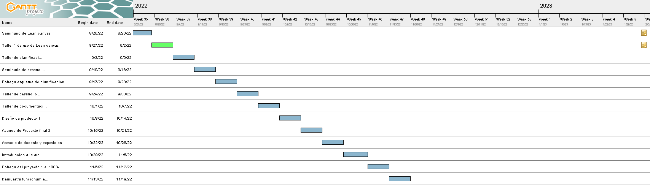
Cronograma de actividades

Slide 12
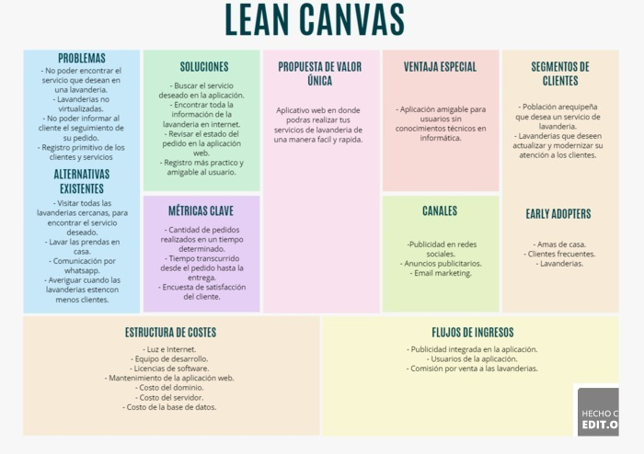
MODELO LEAN CANVAS

Slide 13

Gracias

